Slide 1
난 이렇게 많이 받았는데
1/11

Slide 2
2/110

Slide 3
3/110

Slide 4
4/110

Slide 5
5/110

Slide 6
6/110

Slide 7
7/110

Slide 8
8/11

Slide 9
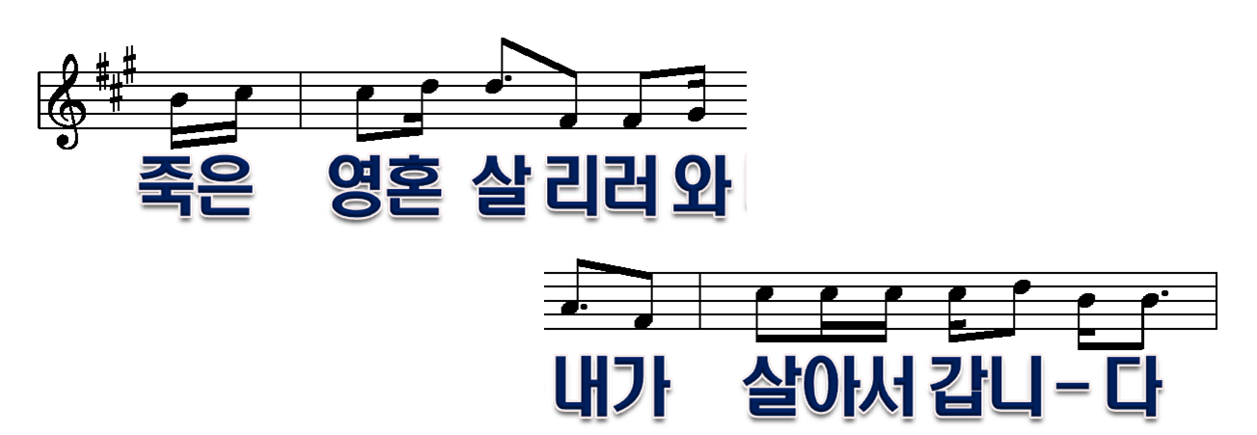
9/11

Slide 10
10/11

Slide 11
11/11

